Slide 1
运动想象在下肢辅助康复过程中的运用及方法的调研
报告人：周晴

Slide 2
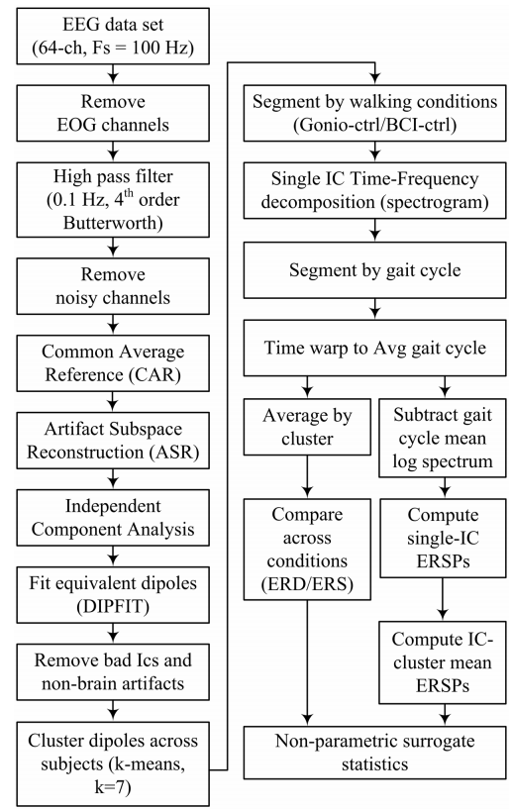



Real-time EEG-based BCI to a virtual avatar enhances cortical involvement in human treadmill walking
University of Houston，USA，2017
MI范式 | 在跑步机上行走
信号选择 | ERD ERS
特征提取 | 滤波：共同平均参考(CVA)+伪迹子空间重建(ASR) 源定位：独立分量分析(ICA)+k均值聚类
神经译码器 | CLDA-UKF
BCI-ctrl
Walking Avatar
Notes:
基于实时EEG的虚拟形象BCI增强了人在跑步时大脑皮层的参与度
滤波：伪迹子空间重建(ASR)，移除高振幅伪迹(如:眨眼，肌肉爆裂)
闭环解码器适应算法CLDA-无迹卡尔曼滤波UKF：训练参数，预测关节角 驱动WA右腿
使用闭环的基于EEG的BCI控制虚拟形象的同时，研究在跑步机上行走的皮层参与
行走虚拟形象的闭环BCI控制促进了涉及错误监测和可能适应学习的皮层网络活动

Slide 3
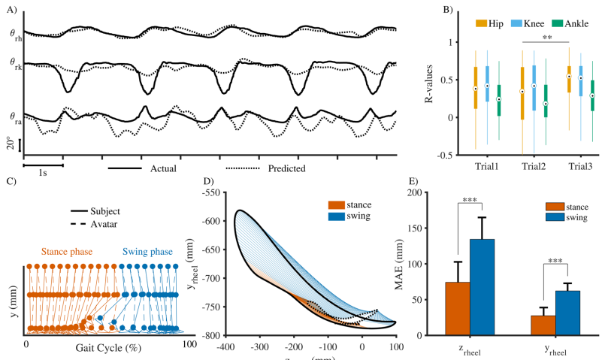
Real-time EEG-based BCI to a virtual avatar enhances cortical involvement in human treadmill walking
University of Houston，USA，2017
闭环BCI控制的avatar导致了视觉运动扭曲
Notes:
图一：统计学里的r值也就是相关系数，表示解释变量和被解释变量之间的线性相关程度。范围[-1,1]，
大于0表示正相关，小于0表示负相关，绝对值越大表示线性相关程度越高

Slide 4
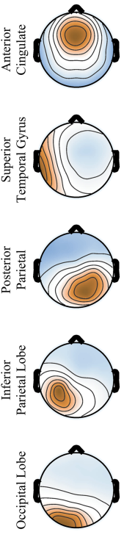
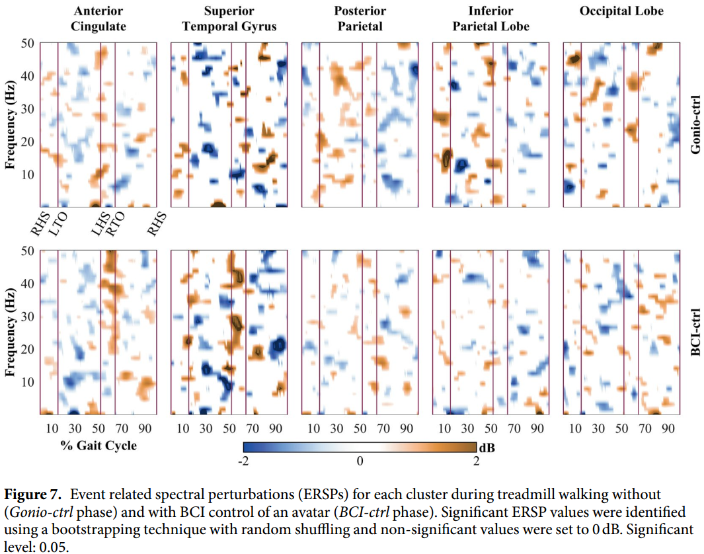
Real-time EEG-based BCI to a virtual avatar enhances cortical involvement in human treadmill walking
University of Houston，USA，2017
Notes:
Event related spectral perturbations (ERSPs)事件相关谱扰动 右腿摆动期前的双腿支撑期，ERSP值显著较大，尤其是ACC和STG区域

Slide 5
Control of an Ambulatory Exoskeleton with a BMI for Spinal Cord Injury Gait Rehabilitation
University of Zaragoza，Spain，2016
MI范式 | 右腿运动尝试(MA)
信号选择 | ERD of SMRs + MRCP
特征提取 | ERD：小拉普拉斯算子滤波器 + 16阶自回归模型 MRCP：带通滤波器（0.1~1HZ）+ 共同平均参考(CAR) 稀疏判别分析(SDA)
分类模式 | 线性分类器(LC)
解码正确率 | 健康被试：84.44 ± 14.56% 不完全SCI患者：77.6 1 ± 14.72%
Notes:
BMI控制可移动的外骨骼，用于脊髓损伤（SCI）步态康复 1.感觉运动节奏（SMRs）的事件相关去同步(ERD) + 运动相关皮层电位（movementrelated cortical potentials ，MRCP）
2.针对脊髓不完全损伤和较低损伤的病人
3.检测到5个连续的运动尝试（MA）时，BMI产生了运动触发
4.阶段一评估BMI是否能有效地闭环控制移动的外骨骼
阶段二试图证明所提议的系统和方案可以在临床环境中安全使用，重点测量运动和疲劳程度等参数，以及可用性和满意度量表

Slide 6
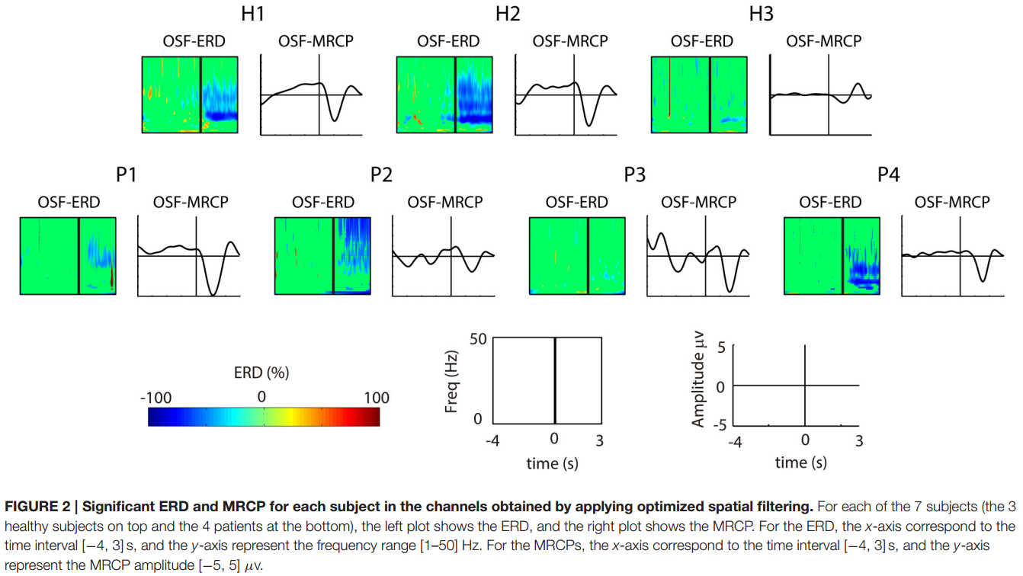
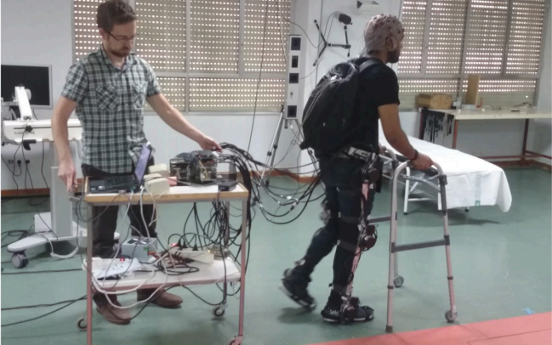
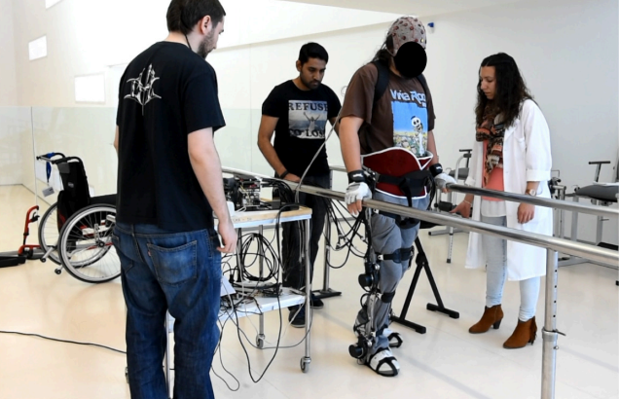
Control of an Ambulatory Exoskeleton with a BMI for Spinal Cord Injury Gait Rehabilitation
University of Zaragoza，Spain，2016
健康受试者(左)和SCI患者(右)进行的实验时段的快照
应用优化空间滤波方法（OSF）获得的每个被试通道中显著的ERD和MRCP
Notes:
1.使用最优空间过滤器(OSF)将电极置于运动皮质上，以可视化ERD和MRCP的活动。

Slide 7
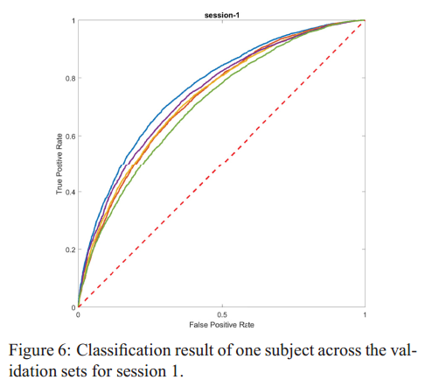
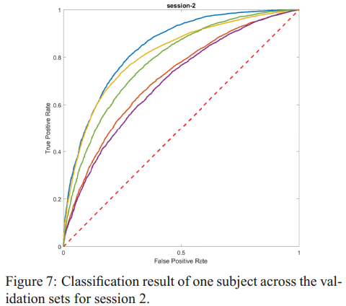
An EEG-based Brain-computer Interface For Gait Training
Beihang University，2017
MI范式 | 两腿弯曲和伸展
信号选择 | ERD ERS
特征提取 | 滤波：小拉普拉斯算子空间滤波器 功率谱密度(PSD)在4~48HZ
特征选择 | 标准变量分析(CVA)
分类模式 | 线性判别分析(LDA)分类器 离线：5倍交叉验证 在线：基于滑动窗口的后验概率
AUC | 离线：0.73±0.02 在线：0.77±0.06
离线(左)与在线(右)ROC曲线
Notes:
基于EEG的步态训练BCI
是否能发现腿伸肌和屈肌之间的显著差异，以及在精神任务中使用的区别性特征
根据视觉提示进行运动想象
1.信号预处理：外围通道首先被移除，对数变换
小拉普拉斯算子空间滤波器：提高信噪比（SNR），移除邻近电极的局部活动
2.特征提取：功率谱密度(PSD)在4~48HZ
3.特征选择：标准变量分析(CVA)，也称多元判别分析(MDA)。
CVA用于提取原始特征空间上的典型判别空间模式(CDSPs)，最大化了两类之间的可分性
S1:离线（基于样本）
S2:在线（基于试验/BCI命令精确度）

Slide 8
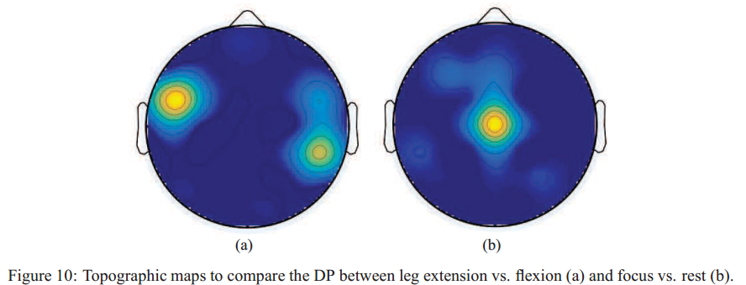
An EEG-based Brain-computer Interface For Gait Training
Beihang University，2017
判别功率(discriminant power)在腿伸展与弯曲(a)和集中与休息(b)之间的对比
Notes:
DP主要集中在μ和β波段

Slide 9
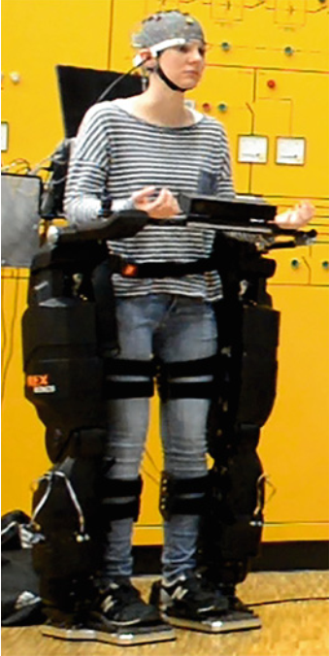
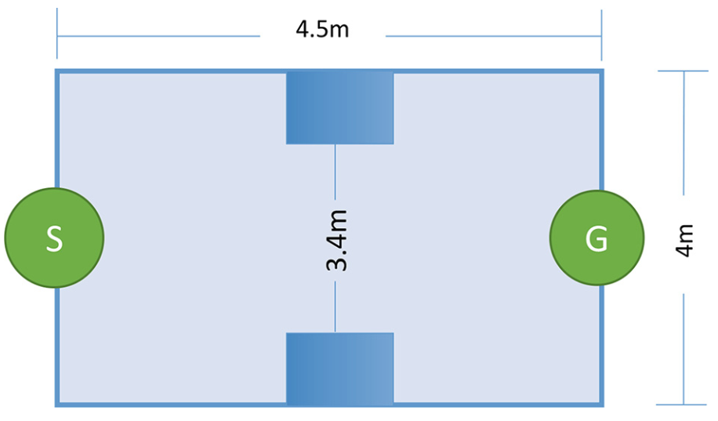
Endogenous Control of Powered Lower-Limb Exoskeleton
Beihang University，2017
MI范式 | 双手活动/放松
信号选择 | ERD ERS
特征提取 | 滤波：50赫兹陷波滤波器 共同平均参考(CAR)
分类模式 | 随机森林分类器
分类错误率 | 7%
实验场景，从“S”开始，尝试到达G
Notes:
内源控制驱动下肢外骨骼
一系列级联二进制分类来执行多级分类：1.行走和转弯分类 2.左右转动的分类

Slide 10
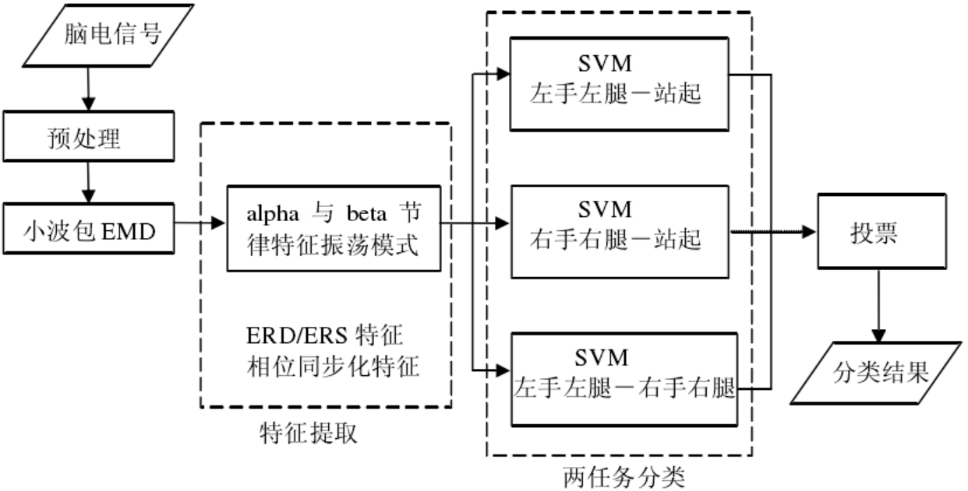
复合下肢想象动作电位的特征识别新技术研究
天津大学，2009
MI范式 | 想象站起，左手与同侧单腿协同动作，右手与同侧单腿协同动作
信号选择 | α节律和β节律
特征提取 | 小波包EMD方法提取ERD/ERS特征和相位同步化特征结合
分类模式 | 支持向量机SVM
识别准确率 | 84.15%
Notes:
卷积混合模型下的小波包独立成分分析ICA
经验模态分解EMD：一种变换域信号处理方法，以信号自身特性自适应地构造出反映信号中各成份的基函数，从信号的振荡模式的角度给出了信号成份定义
分析脑电信号同步化特征的算法主要包括：相干函数、互相关、非线性依赖、互信息、相位同步化等

Slide 11
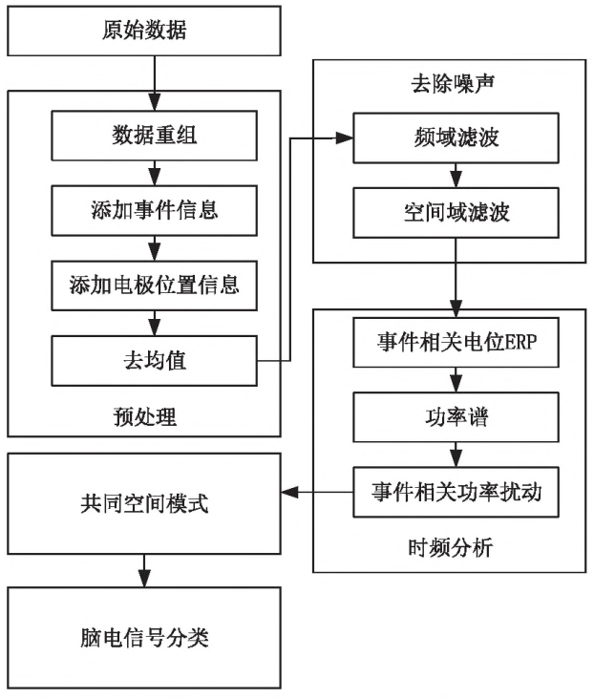
基于EEG信号的人体运动意图识别
电子科技大学，2016
MI范式 | 想象左腿迈步和右腿迈步
信号选择 | α节律和β节律
特征提取 | 频域滤波：单位冲击响应FIR滤波器 空间域滤波：独立成分分析ICA 共同空间模式CSP
分类模式 | 线性判别分析LDA
分类错误率 | 46.7%

Slide 12
Thank You

